Slide 1
화면 설계서!!!!
프로젝트5

Slide 2

[ 화면설계 ] 고객센터 – 공지사항 목록 – 사용자
화면코드
sw_user_w_notice
고객센터
1
공지사항
FAQ
실시간 채팅 상담
# | 기능
1 | 고객센터 목록 공지사항, FAQ, 실시간 채팅 상담 기능 이동
2 | 고객센터 목록 등록된 공지사항 목록 및 공지사항 내용 확인
2
번호 | 제목 | 작성자 | 등록일
중요 | 공지사항 제목 | 관리자 | 20.05.06
공지사항 내용
중요 | 제목 | 관리자 | 20.05.05
1 | 제목 | 관리자 | 20.05.03
2 | 제목 | 관리자 | 20.05.02
1 2 3 >

Slide 3

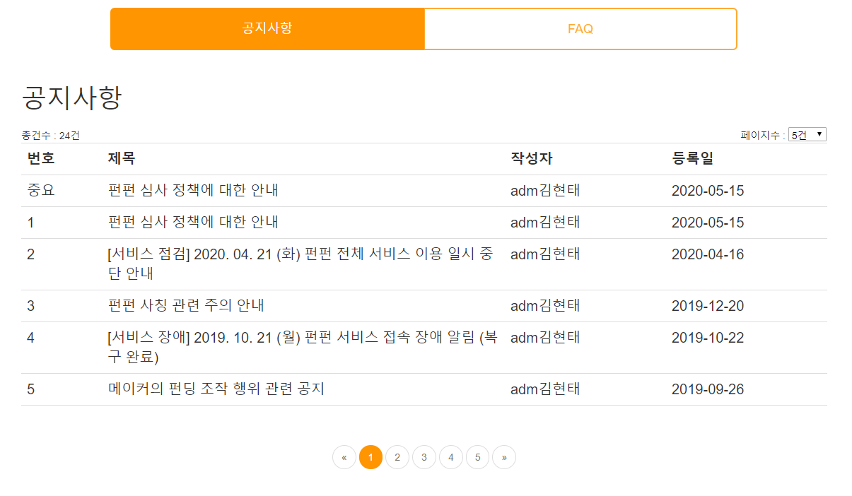
[ 화면구현 ] 고객센터 – 공지사항 목록 – 사용자

Slide 4

[ 화면설계 ] 고객센터 – 공지사항 목록 – 사용자
화면코드
sw_user_m_notice
고객센터
1
공지사항
FAQ
실시간 채팅 상담
# | 기능
1 | 고객센터 목록 공지사항, FAQ, 실시간 채팅 상담 기능 이동
2 | 고객센터 목록 등록된 공지사항 목록 및 공지사항 내용 확인
2
번호 | 제목 | 작성자 | 등록일
중요 | 공지사항 제목 | 관리자 | 20.05.06
공지사항 내용
중요 | 제목 | 관리자 | 20.05.05
1 | 제목 | 관리자 | 20.05.03
2 | 제목 | 관리자 | 20.05.02
1 2 3 >

Slide 5

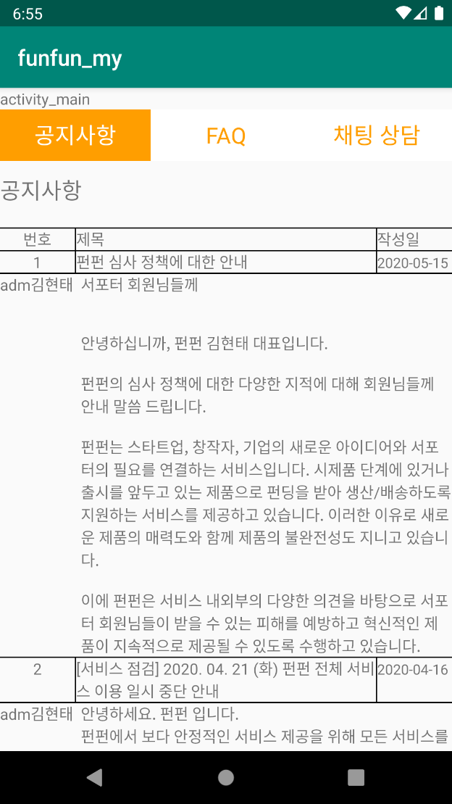

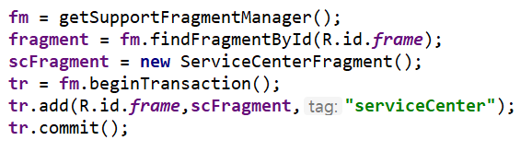
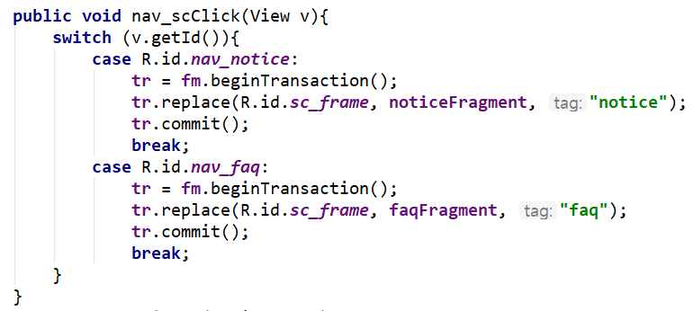
[ 화면구현 ] 고객센터 – 공지사항 목록 – 사용자

Slide 6

[ 화면설계 ] 고객센터 – FAQ 목록 – 사용자
화면코드
sw_user_w_faq
고객센터
공지사항
FAQ
실시간 채팅 상담
# | 기능
1 | FAQ 목록 등록된 FAQ 목록 및 FAQ 내용 확인
2 | FAQ 검색 FAQ 제목 및 내용 검색
1
2
검색
번호 | 제목 | 작성자
1 | FAQ 제목 | 관리자
FAQ 내용
2 | 제목 | 관리자
3 | 제목 | 관리자
4 | 제목 | 관리자
1 2 3 >

Slide 7
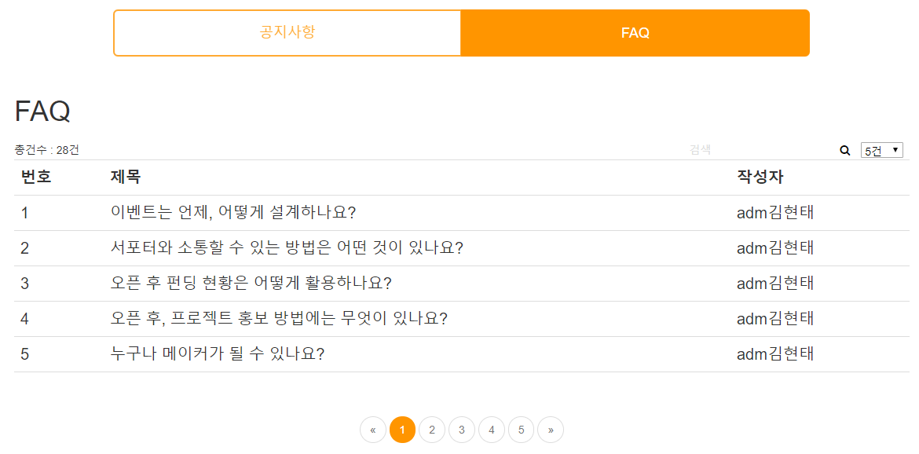
[ 화면구현 ] 고객센터 – FAQ 목록 – 사용자

Slide 8
[ 화면설계 ] 고객센터 – FAQ 목록 – 사용자
화면코드
sw_user_m_faq
고객센터
공지사항
FAQ
실시간 채팅 상담
# | 기능
1 | FAQ 목록 등록된 FAQ 목록 및 FAQ 내용 확인
2 | FAQ 검색 FAQ 제목 및 내용 검색
1
2
검색
번호 | 제목 | 작성자
1 | FAQ 제목 | 관리자
FAQ 내용
2 | 제목 | 관리자
3 | 제목 | 관리자
4 | 제목 | 관리자
1 2 3 >

Slide 9
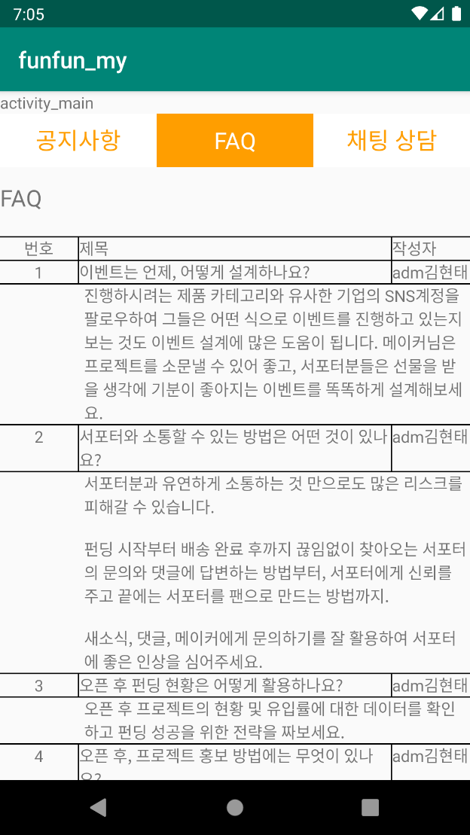
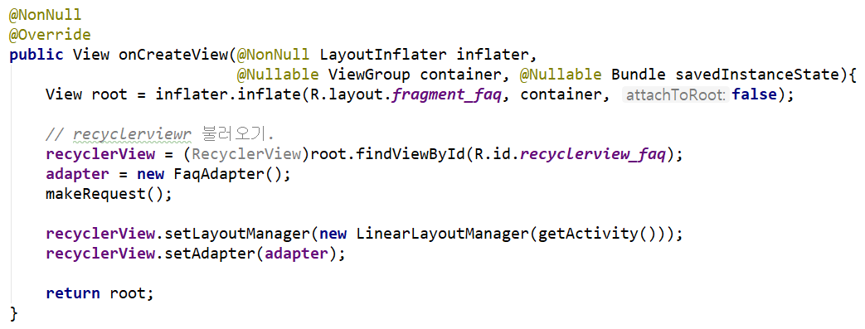
[ 화면구현 ] 고객센터 – FAQ 목록 – 사용자

Slide 10
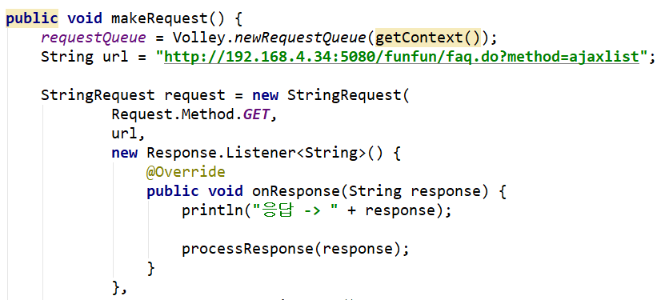
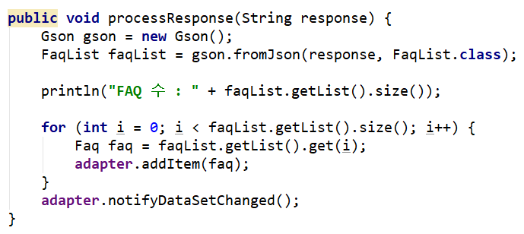
[ 화면구현 ] 고객센터 – FAQ 목록 – 사용자

Slide 11
[ 화면설계 ] 고객센터 – 실시간 채팅 상담 목록 – 관리자
화면코드
sw_admin_w_chatting
실시간 채팅 상담 목록
1
# | 기능
1 | 실시간 채팅 상담 목록 실시간 채팅 상담 목록 및 답변여부 확인
번호 | 회원명 | 답변
1 | @@@ | N
2 | @@@ | Y
3 | @@@ | Y
4 | @@@ | Y
1 2 3 >

Slide 12
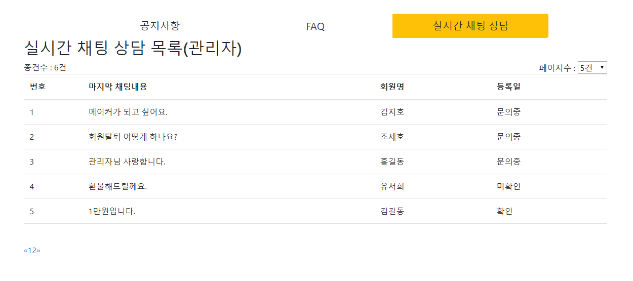
[ 화면구현 ] 고객센터 – 실시간 채팅 상담 목록 – 관리자

Slide 13
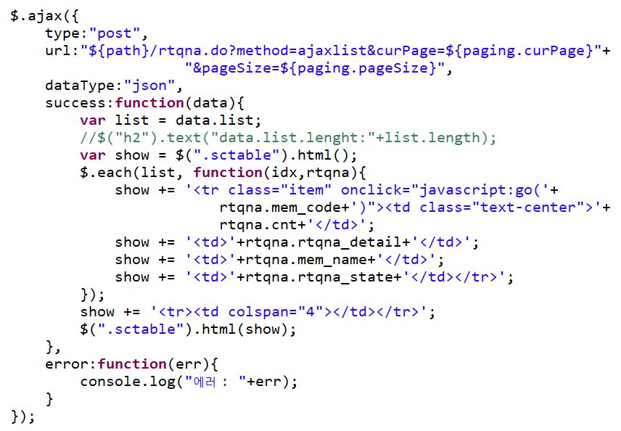
[ 화면구현 ] 고객센터 – 실시간 채팅 상담 목록 – 관리자

